Slide 1
Ez a fejem. Fogd meg a…

Slide 2
Ez a …., fogd meg a…
Ez a fejem.
Fogd meg a szemed.

Slide 3
Ez a …., fogd meg a…
Ez a szemem.
Fogd meg az orrod.

Slide 4
Ez a …., fogd meg a…
Ez az orrom.
Fogd meg a füled.

Slide 5
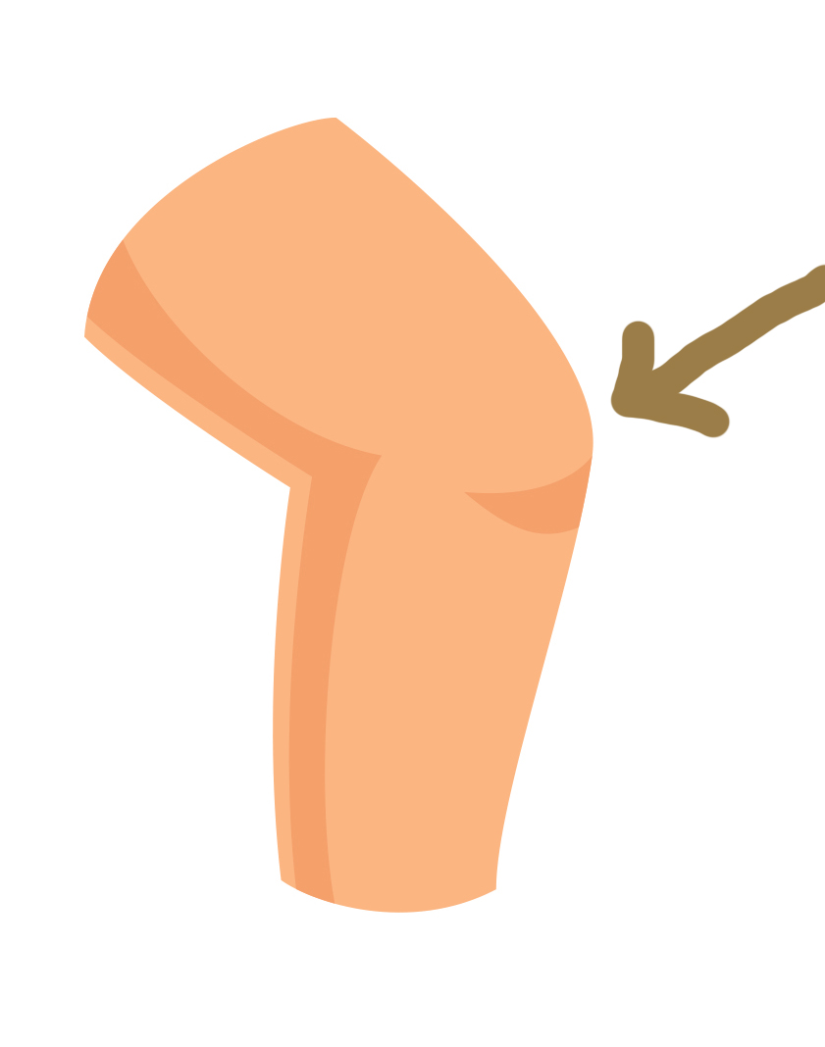
Ez a …., fogd meg a…
Ez a fülem.
Fogd meg a térded.

Slide 6
Ez a …., fogd meg a…
Ez a térdem.
Fogd meg a hajad.

Slide 7
Ez a …., fogd meg a…
Ez a hajam.
Fogd meg a karod.

Slide 8
Ez a …., fogd meg a…
Ez a karom.
Fogd meg a lábfejed.

Slide 9
Ez a …., fogd meg a…
Ez a lábfejem.
Fogd meg a szád.

Slide 10
Ez a …., fogd meg a…
Ez a szám.
Fogd meg a kezed.

Slide 11
Ez a …., fogd meg a…
Ez a kezem.
Fogd meg a fejed.

Slide 12
Ügyesek vagytok!

